Slide 1

对京东热门书籍的数据分析
答辩人：聂健 组号：5

Slide 2


目录
CONTENTS
小组分工
数据预处理
总结
数据分析
数据爬取

Slide 3
Part1
数据爬取

Slide 4
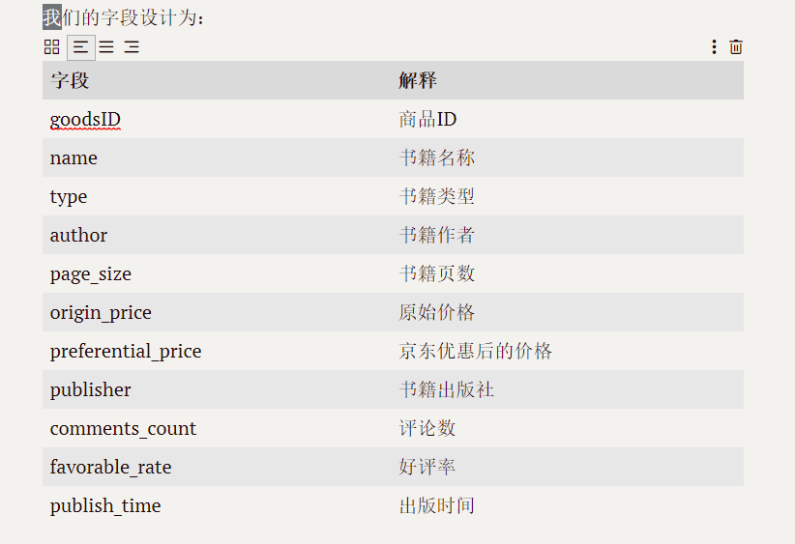
数据爬取
数据才是核心，但是如何去采集数据呢？
我们给出的答案是爬虫。
当然，遇到的问题是很多的，如当频繁访问时，京东的服务器会把你的ip封掉，只能不断地换ip了，当然还有使用time.sleep。

Slide 5
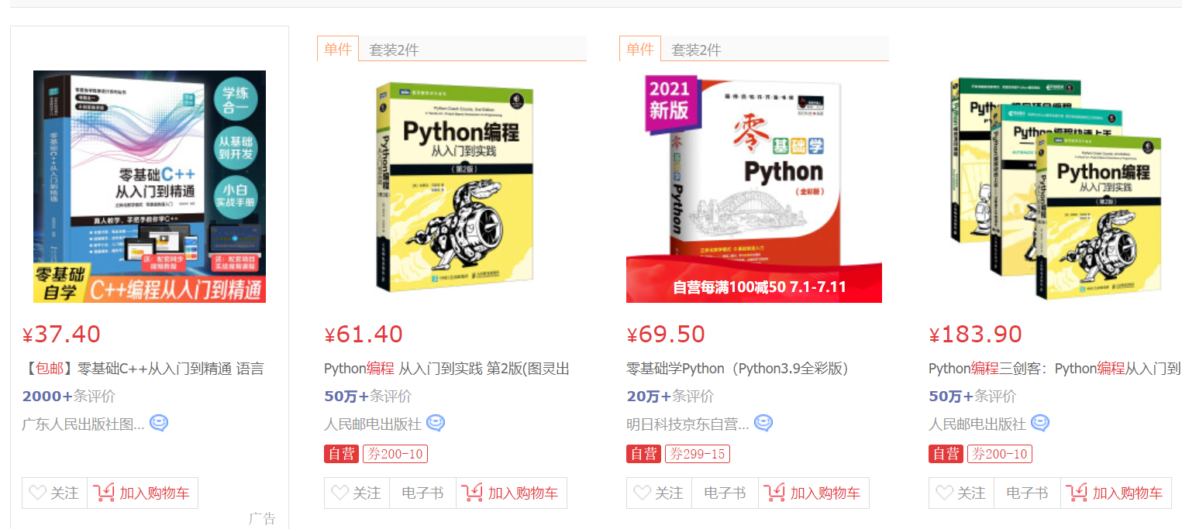
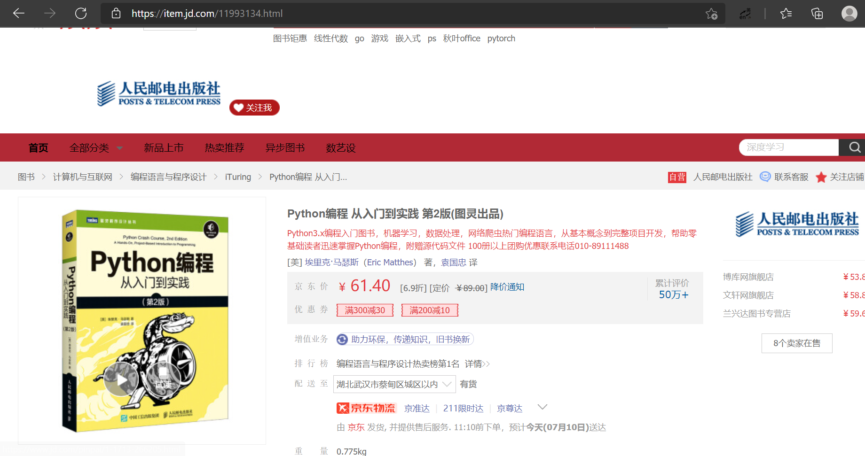
数据爬取
数据采集的思路
首先抓取每一页的商品列表。列表页我们只需要获取商品的ID即可。拿到商品的ID之后，我们就可以跳转到商品的具体页面，获取我们需要的所有数据。我们根据每个字段封装了函数，每个函数的参数都是商品的ID。

Slide 6
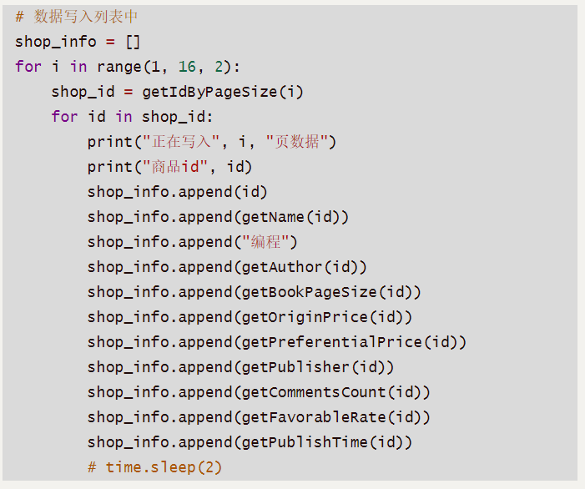
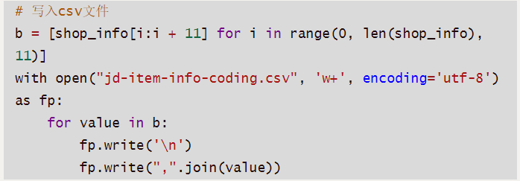
数据爬取
核心
代码
存入
本地

Slide 7
Part2
数据预处理

Slide 8
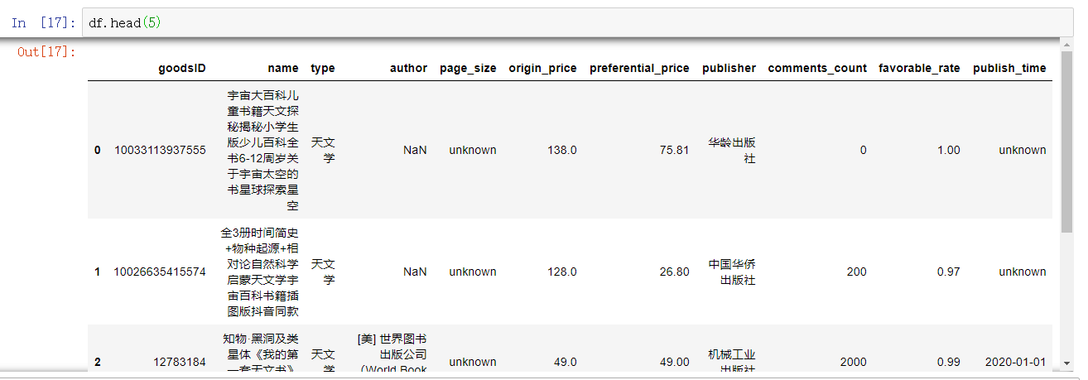
数据预处理

Slide 9
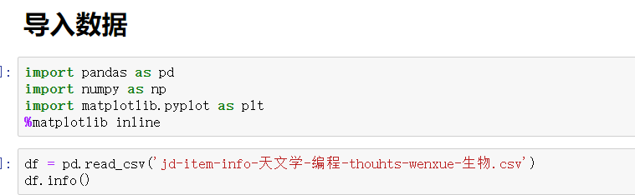
数据预处理
df = df.drop_duplicates() #删除重复的数据
df = df.reset_index(drop=True) #将删除后的数据排序
df=df.loc[(df.publisher!='unkown')&(df.publisher!='1')&(df.favorable_rate!='unknown')&(df.comments_count!='unknown'),:]
#将publisher中的unkown和1和favorable_rate、comments_count中的unknown去除
df.favorable_rate=df.favorable_rate.apply(lambda x:float(x))
#将favorable_rate的数据类型从object转换float ，便于后期的求均值
plt.rcParams['font.sans-serif'] = [u'SimHei']
plt.rcParams['axes.unicode_minus'] = False #画图时显示中文
df.comments_count=df.comments_count.apply(lambda x: str(x).replace('万','0000')) #将评论的万字换成0000
df.comments_count=df.comments_count.apply(lambda x: int(str(x.replace('+','')))) #将评论的+换成

Slide 10
Part3
数据分析

Slide 11
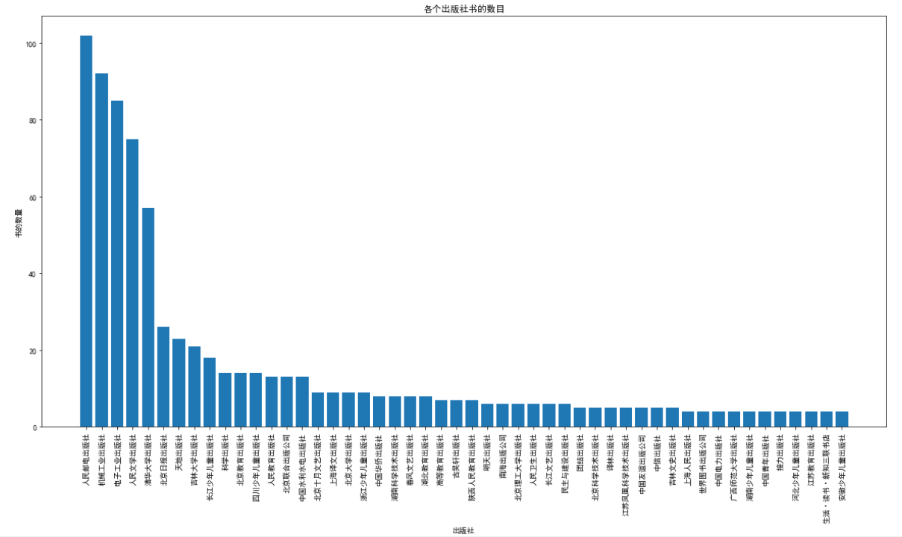
1.统计各个出版社书种类的数目
df_publisher=df.publisher.value_counts()

Slide 12
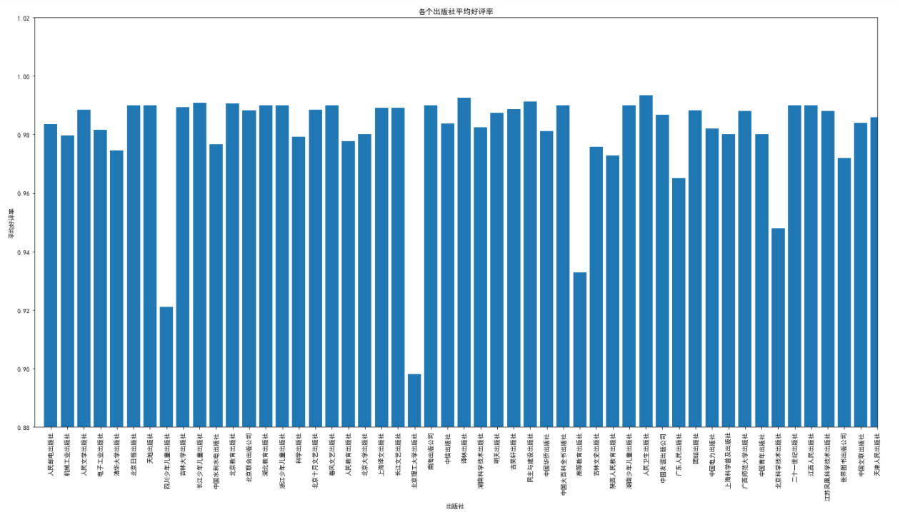
2.统计各个出版社的平均好评率
df_favorable_rate=df.loc[:,['publisher','favorable_rate']].groupby('publisher').mean()

Slide 13
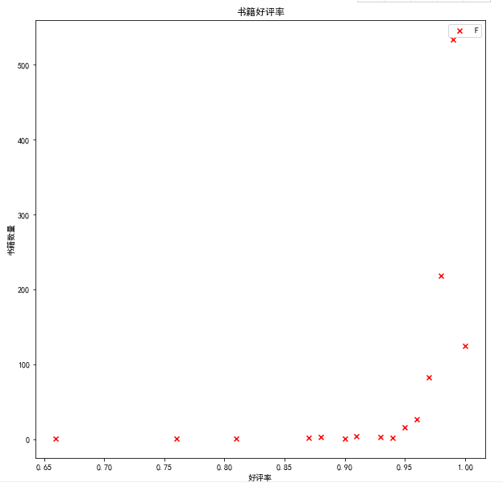
3.统计出书籍好评率的分布
F = df.favorable_rate.value_counts()

Slide 14
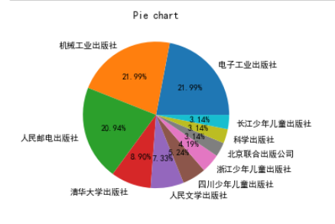
4.统计书籍价格在100元以上的在哪些出版社
M = df.loc[(df.origin_price>=100),'publisher'].value_counts()
plt.pie(M[:10].values,labels=M[:10].index,autopct='%1.2f%%')

Slide 15
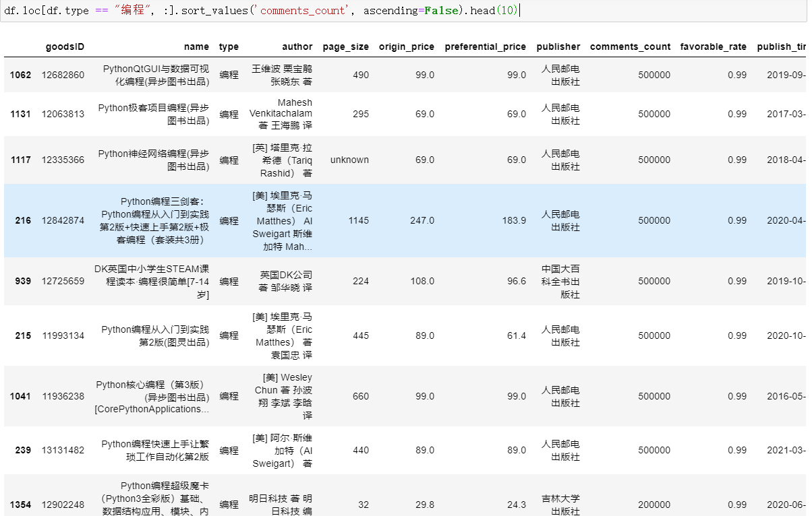
5.不同类型书籍的评论数前十

Slide 16
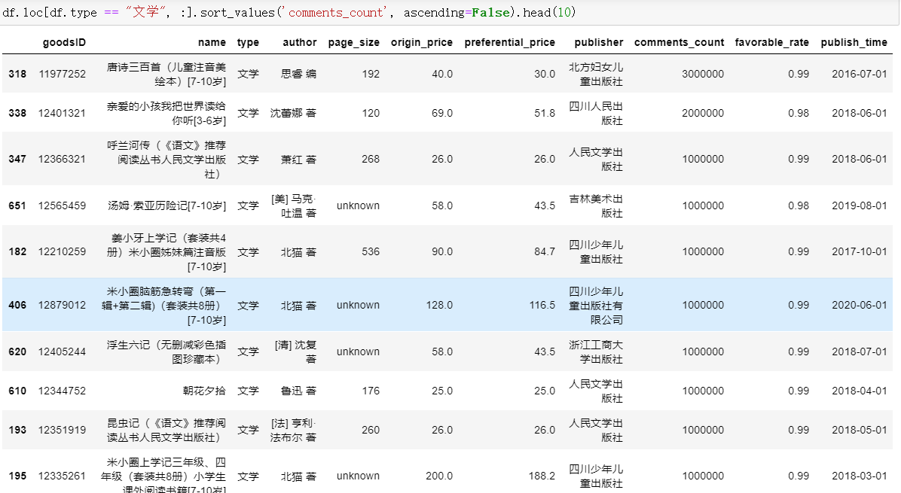
5.不同类型书籍的评论数前十
您的内容打在这里，或者通过复制您的文本后，在此框中选择粘贴，并选择只保留文字。

Slide 17

6.不同类型书籍词云图分析

Slide 18

6.不同类型书籍词云图分析

Slide 19
Part4
小组分工

Slide 20
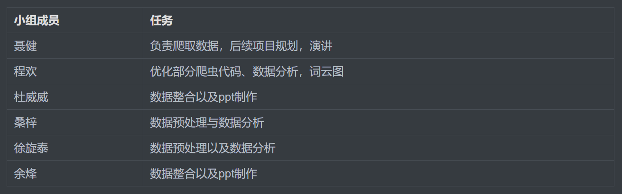
小组分工

Slide 21
Part5
总结

Slide 22
总结
经过九天实训的学习，最后一天我们完成了我们小组自己的项目。刚开始在定项目选题时，我们就选择了比较有难度的自己爬数据，再进行分析。所以在过程中我们遇到了一些问题，如：在预处理数据时怎么删除重复的数据；当频繁访问时，京东的服务器会把你的ip封掉；在画柱状图时怎么显示才能表现出各个出版社平均好评率的对比性等。这些问题我们都一一解决，最终完成了我们的项目。本次的实训以及项目，使我们学到很多，收益很深。

Slide 23
讲演完毕 请多指点

